Slide 1

第 8 章 数字信号的最佳接收
8.1 匹配滤波器
8.2 最小差错概率接收准则
8.3 确知信号的最佳接收机
8.4 随相信号的最佳接收机
8.5 最佳接收机性能比较
8.6 最佳基带传输系统

Slide 2
8.1 匹 配 滤 波 器
在数字通信系统中，滤波器是其中重要部件之一，滤波器特性的选择直接影响数字信号的恢复。在数字信号接收中，滤波器的作用有两个方面，第一是使滤波器输出有用信号成分尽可能强；第二是抑制信号带外噪声，使滤波器输出噪声成分尽可能小，减小噪声对信号判决的影响。
通常对最佳线性滤波器的设计有两种准则：一种是使滤波器输出的信号波形与发送信号波形之间的均方误差最小，由此而导出的最佳线性滤波器称为维纳滤波器；另一种是使滤波器输出信噪比在某一特定时刻达到最大，由此而导出的最佳线性滤波器称为匹配滤波器。在数字通信中，匹配滤波器具有更广泛的应用。

Slide 3
由第7章分析的数字信号解调过程我们知道，解调器中抽样判决以前各部分电路可以用一个线性滤波器来等效，接收过程等效原理图如图8-1所示。图中，s(t)为输入数字信号， 信道特性为加性高斯白噪声信道，n(t)为加性高斯白噪声， H(ω)为滤波器传输函数。 
由数字信号的判决原理我们知道，抽样判决器输出数据正确与否，与滤波器输出信号波形和发送信号波形之间的相似程度无关，也即与滤波器输出信号波形的失真程度无关， 而只取决于抽样时刻信号的瞬时功率与噪声平均功率之比， 即信噪比。信噪比越大，错误判决的概率就越小；反之，信噪比越小，错误判决概率就越大。

Slide 4
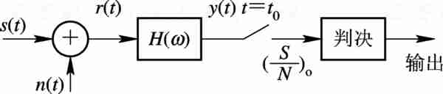
图 8 – 1 数字信号接收等效原理图

Slide 5
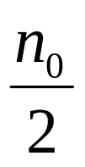
因此，为了使错误判决概率尽可能小，就要选择滤波器传输特性使滤波器输出信噪比尽可能大的滤波器。当选择的滤波器传输特性使输出信噪比达到最大值时，该滤波器就称为输出信噪比最大的最佳线性滤波器。下面就来分析当滤波器具有什么样的特性时才能使输出信噪比达到最大。 
分析模型如图 8-1 所示。设输出信噪比最大的最佳线性滤波器的传输函数为H(ω), 滤波器输入信号与噪声的合成波为
r(t)=s(t)+n(t)
式中， s(t)为输入数字信号， 其频谱函数为S(ω)。 n(t)为高斯白噪声， 其双边功率谱密度为 。
(8.1-1)

Slide 6
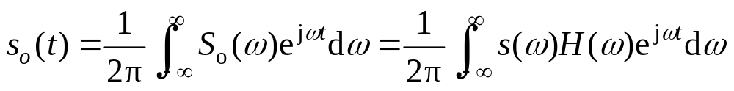
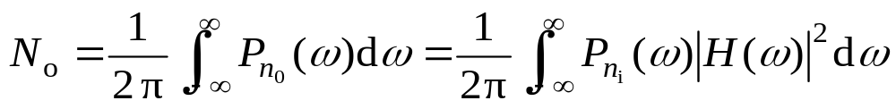
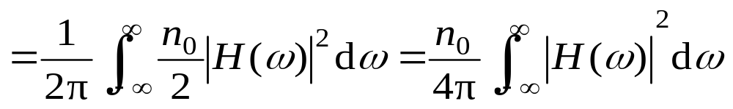
由于该滤波器是线性滤波器，满足线性叠加原理，因此滤波器输出也由输出信号和输出噪声两部分组成，即
y(t)=s_{o}(t)+n_{o}(t) (8.1 - 2)
式中输出信号的频谱函数为S_{o}(ω)，其对应的时域信号为
(8.1-3)
滤波器输出噪声的平均功率为
(8.1-4)

Slide 7
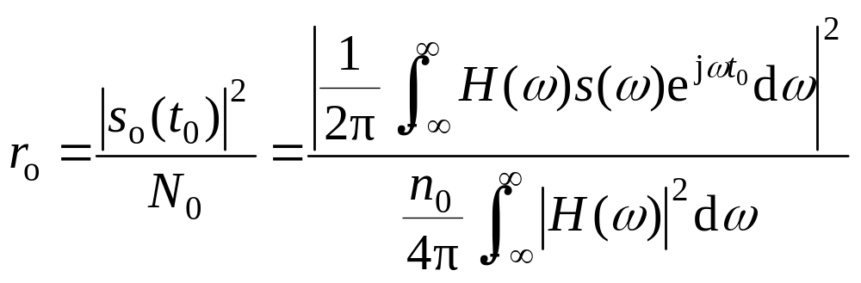
在抽样时刻t₀，线性滤波器输出信号的瞬时功率与噪声平均功率之比为
由式(8.1 - 5)可见， 滤波器输出信噪比r_{o}与输入信号的频谱函数S(ω)和滤波器的传输函数H(ω)有关。在输入信号给定的情况下，输出信噪比r_{o}只与滤波器的传输函数H(ω)有关。使输出信噪比r_{o}达到最大的传输函数H(ω)就是我们所要求的最佳滤波器的传输函数。式(8.1 - 5)是一个泛函求极值的问题，采用施瓦兹(Schwartz)不等式可以容易地解决该问题。 
(8.1-5)

Slide 8
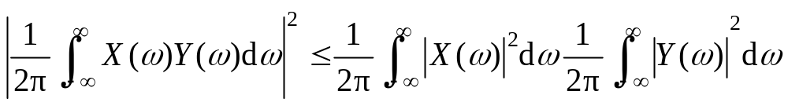
施瓦兹不等式为
(8.1-6)
式中， X(ω)和Y(ω)都是实变量ω的复函数。 当且仅当
 X(ω)=KY*(ω)
时式(8.1 - 6)中等式才能成立。式(8.1 - 7)中K为任意常数。 
将施瓦兹不等式用于式(8.1 - 5)， 并令
 X(ω)=H(ω) (8.1 - 8)
Y(ω)=S(ω)e^{jωt0} (8.1 - 9)
(8.1-7)

Slide 9
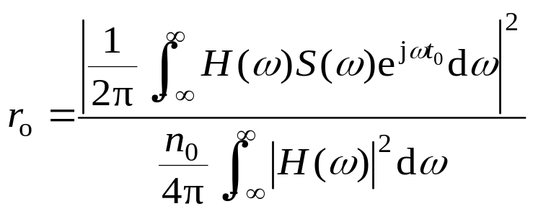
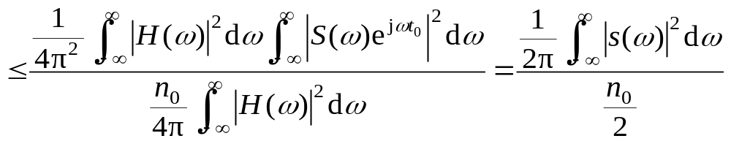
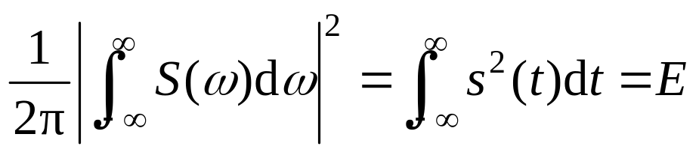
可得
(8.1-10)
根据帕塞瓦尔定理有
(8.1-11)

Slide 10
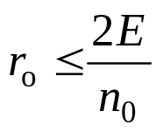
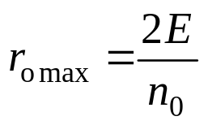
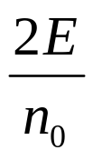
式中E为输入信号的能量。 代入式(8.1 - 10)有
(8.1-12)
式(8.1 - 12)说明，线性滤波器所能给出的最大输出信噪比为
(8.1-13)
根据施瓦兹不等式中等号成立的条件X(ω)=KY*(ω)， 可得不等式(8.1 - 10)中等号成立的条件为
H(ω)=KS*(ω)e^{-jωt0}
式中，K为常数，通常可选择为K=1。S*(ω)是输入信号频谱函数S(ω)的复共轭。式(8.1 - 14)就是我们所要求的最佳线性滤波器的传输函数，该滤波器在给定时刻t₀能获得最大输出信噪比 。
(8.1-14)

Slide 11
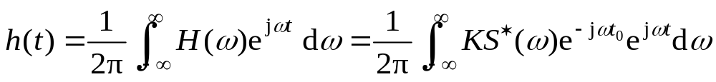
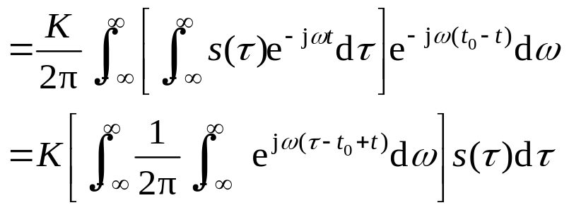
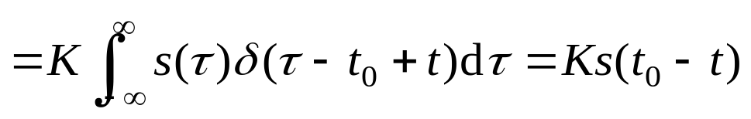
这种滤波器的传输函数除相乘因子Ke^{-jωt0}外，与信号频谱的复共轭相一致，所以称该滤波器为匹配滤波器。 
从匹配滤波器传输函数H(ω)所满足的条件，我们也可以得到匹配滤波器的单位冲激响应h(t)：
(8.1-15)

Slide 12
即匹配滤波器的单位冲激响应为
 h(t)=Ks(t₀-t)
式(8.1-16)表明，匹配滤波器的单位冲激响应h(t)是输入信号s(t)的镜像函数，t₀为输出最大信噪比时刻。其形成原理如图 8 - 2 所示。 
对于因果系统， 匹配滤波器的单位冲激响应h(t)应满足:
(8.1-16)
Ks(t₀-t), t≥0
0, t＜0
h(t)=
(8.1-17)

Slide 13
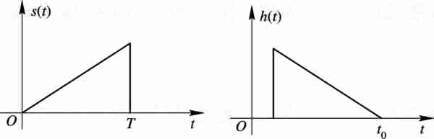
图8-2 匹配滤波器单位冲激响应原理

Slide 14
为了满足式(8.1 - 17)的条件， 必须有：
s(t₀－t)=0, t＜0 (8.1 - 18)
s(t)=0, t₀－t＜0 或 t＞t₀ (8.1 - 19)
上式条件说明，对于一个物理可实现的匹配滤波器，其输入信号s(t)必须在它输出最大信噪比的时刻t₀之前结束。也就是说，若输入信号在T时刻结束，则对物理可实现的匹配滤波器，其输出最大信噪比时刻t₀必须在输入信号结束之后，即t₀≥T。对于接收机来说，t₀是时间延迟，通常总是希望时间延迟尽可能小，因此一般情况可取t₀=T。 

Slide 15
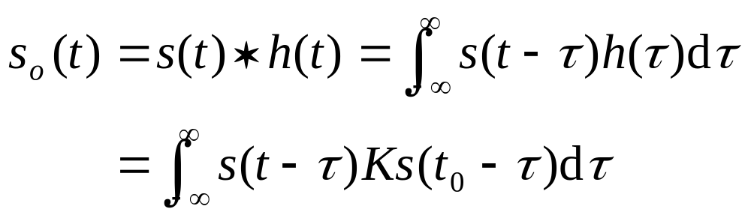
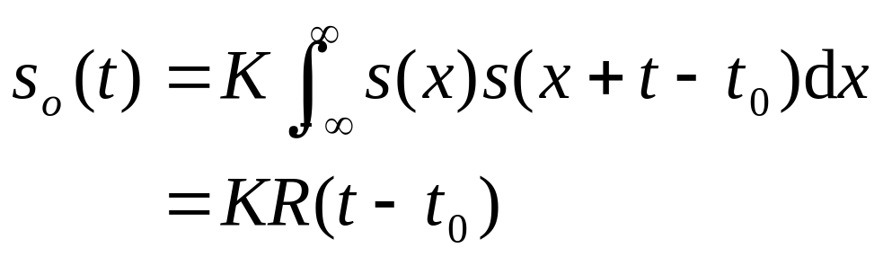
若输入信号为s(t)， 则匹配滤波器的输出信号为
(8.1-20)
令t₀-τ=x,有
(8.1-21)

Slide 16


式中， R(t)为输入信号s(t)的自相关函数。 上式表明， 匹配滤波器的输出波形是输入信号s(t)的自相关函数的K倍。因此， 匹配滤波器可以看成是一个计算输入信号自相关函数的相关器，其在t₀时刻得到最大输出信噪比r_{omax}= 。 由于输出信噪比与常数K无关，所以通常取K=1。 
[例 8 - 1］设输入信号如图 8 - 3(a)所示，试求该信号的匹配滤波器传输函数和输出信号波形。 
解 (1) 输入信号为
1, 0≤t≤
0, 其他
s(t)=

Slide 17
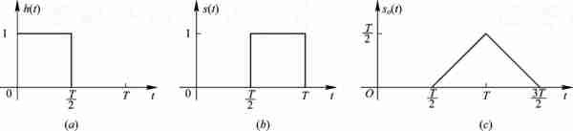
图8-3 信号时间波形

Slide 18
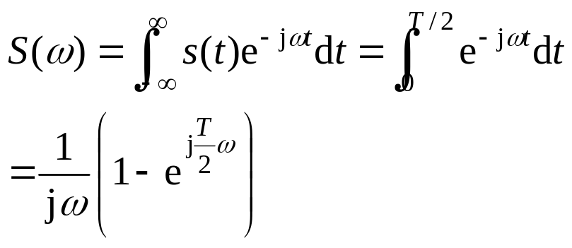
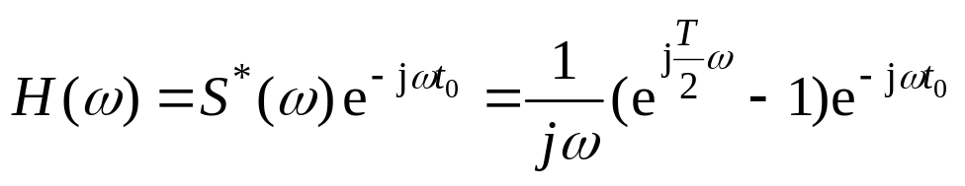
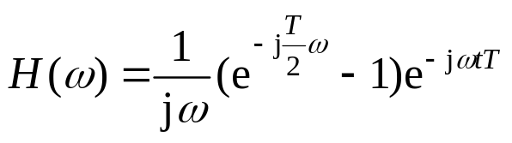
输入信号s(t)的频谱函数为
匹配滤波器的传输函数为
匹配滤波器的单位冲激响应为
 h(t)=s(t₀－t)
取t₀=T，则有
h(t)=s(T-t)

Slide 19
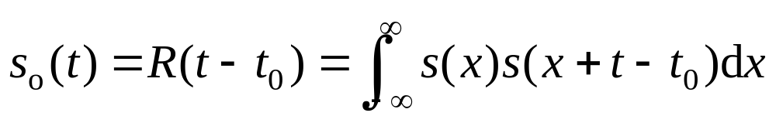
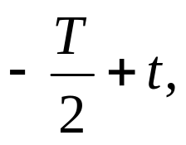
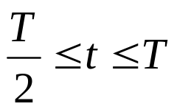
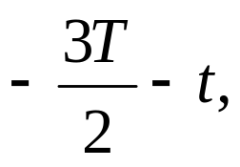
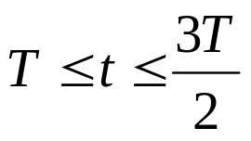

(2) 由式(8.1 - 21)可得匹配滤波器的输出为
=
其他
匹配滤波器的输出波形如图 8 - 3(c)所示。可见，匹配滤波器的输出在t=T时刻得到最大的能量E= 。

Slide 20
8.2 最小差错概率接收准则
8.2.1 数字信号接收的统计模型
在数字信号的最佳接收分析中，我们不是采用先给出接收机模型然后分析其性能的分析方法，而是从数字信号接收统计模型出发，依据某种最佳接收准则，推导出相应的最佳接收机结构，然后再分析其性能。
数字通信系统的统计模型如图 8 - 4 所示。 图中消息空间、 信号空间、噪声空间、观察空间及判决空间分别代表消息、 发送信号、噪声、接收信号波形及判决结果的所有可能状态的集合。各个空间的状态用它们的统计特性来描述。 

Slide 21
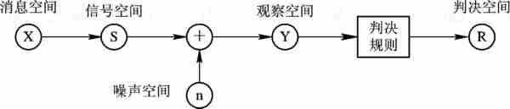
图 8 – 4 数字通信系统的统计模型

Slide 22
在数字通信系统中， 消息是离散的状态， 设消息的状态集合为
 X={x₁, x₂, …, x_{m}} (8.2 - 1)
若消息集合中每一状态的发送是统计独立的，第i个状态x_{i}的出现概率为P(x_{i})， 则消息X的一维概率分布为
x₁ x₂ … x_{m}
P(x₁) P(x₂) … P(x_{m})

Slide 23
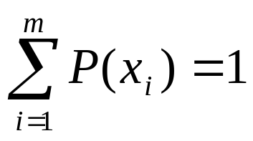

根据概率的性质有
(8.2-2)
若消息各状态x₁, x₂, …, x_{m}出现的概率相等，则有
P(x₁)=P(x₂)=…=P(x_{m})= (8.2 - 3)
消息是各种物理量， 本身不能直接在数字通信系统中进行传输，因此需要将消息变换为相应的电信号s(t)，用参数S来表示。将消息变换为信号可以有各种不同的变换关系，通常最直接的方法是建立消息与信号之间一一对应的关系，即消息x_{i}与信号s_{i}(i=1, 2，…，m)相对应。 这样，信号集合S也由m个状态所组成，即
S={s₁, s₂, …, s_{m}}
(8.2-4)

Slide 24
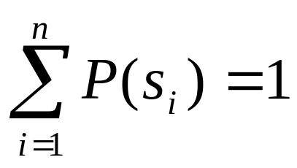
并且信号集合各状态出现概率与消息集合各状态出现概率相等，即
P(s₁)=P(x₁)
P(s₂)=P(x₂)
 
P(s_{m})=P(x_{m})
…
…
同时也有
(8.2-5)

Slide 25
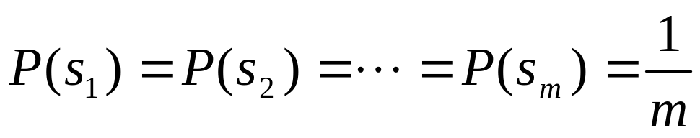
若消息各状态出现的概率相等， 则有
 (8.2 - 6)
P(s_{i})是描述信号发送概率的参数，通常称为先验概率， 它是信号统计检测的第一数据。 
信道特性是加性高斯噪声信道，噪声空间n是加性高斯噪声。在前面各章分析系统抗噪声性能时，用噪声的一维概率密度函数来描述噪声的统计特性, 在本章最佳接收中，为了更全面地描述噪声的统计特性，采用噪声的多维联合概率密度函数。噪声n的k维联合概率密度函数为
f(n)=f(n₁, n₂, …, n_{k})
(8.2-7)
式中，n₁, n₂, …, n_{k}为噪声n在各时刻的可能取值。

Slide 26
根据随机信号分析理论我们知道，若噪声是高斯白噪声， 则它在任意两个时刻上得到的样值都是互不相关的，同时也是统计独立的；若噪声是带限高斯型的，按抽样定理对其抽样，则它在抽样时刻上的样值也是互不相关的， 同时也是统计独立的。根据随机信号分析，若随机信号各样值是统计独立的，则其k维联合概率密度函数等于其k个一维概率密度函数的乘积，即
f(n₁, n₂, …, n_{k})=f(n₁)f(n₂)…f(n_{k})
(8.2-8)

Slide 27
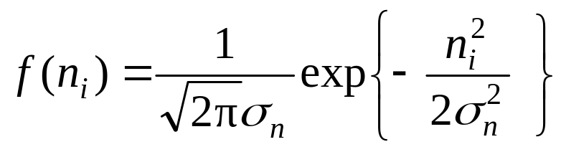
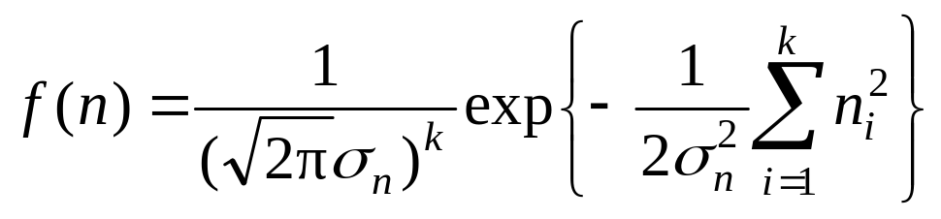
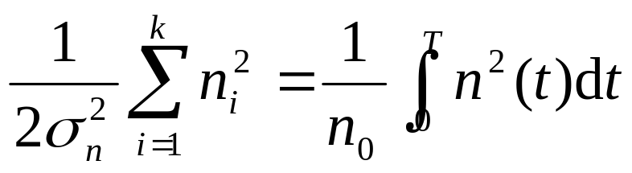
式中，f(n_{i})是噪声n在t_{i}时刻的取值n_{i}的一维概率密度函数， 若n_{i}的均值为零，方差为σ²_{n}，则其一维概率密度函数为
(8.2-9)
噪声n的k维联合概率密度函数为
(8.2-10)
根据帕塞瓦尔定理，当k很大时有
(8.2-11)

Slide 28
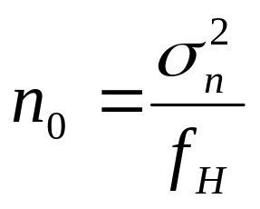
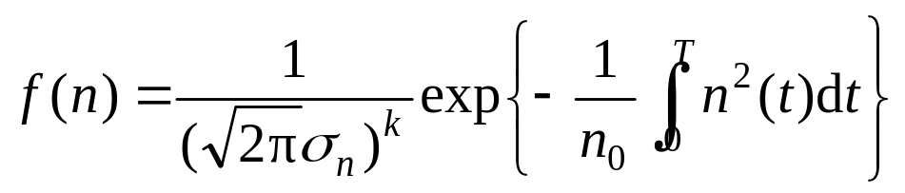
式中，
为噪声的单边功率谱密度。代入式(8.2-10)可得
(8.2-12)
信号通过信道叠加噪声后到达观察空间，观察空间的观察波形为
y=n+s
由于在一个码元期间T内， 信号集合中各状态s₁, s₂, …, s_{m} 中之一被发送，因此在观察期间T内观察波形为
y(t)=n(t)+s_{i}(t) (i=1, 2, …, m)
(8.2-13)

Slide 29
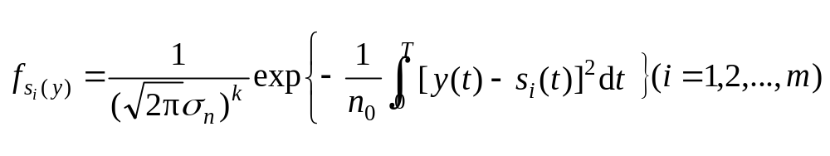

由于n(t)是均值为零， 方差为σ²_{n}的高斯过程，则当出现信号s_{i}(t)时, y(t)的概率密度函数fs_{i}(y)可表示为
(8.2-14)
(y)称为似然函数，它是信号统计检测的第二数据。 
根据y(t)的统计特性，按照某种准则，即可对y(t)作出判决， 判决空间中可能出现的状态r₁, r₂, …, r_{m}与信号空间中的各状态s₁, s₂, …, s_{m}相对应。 

Slide 30
8.2.2 最佳接收准则
在数字通信系统中，最直观且最合理的准则是“最小差错概率”准则。由于在传输过程中，信号会受到畸变和噪声的干扰，发送信号s_{i}(t)时不一定能判为r_{i}出现，而是判决空间的所有状态都可能出现。这样将会造成错误接收，我们期望错误接收的概率愈小愈好。 
在噪声干扰环境中，按照何种方法接收信号才能使得错误概率最小？我们以二进制数字通信系统为例分析其原理。 在二进制数字通信系统中，发送信号只有两种状态，假设发送信号s₁(t)和s₂(t)的先验概率分别为P(s₁)和P(s₂)，s₁(t)和s₂(t)在观察时刻的取值分别为a₁和a₂，出现s₁(t)信号时y(t)的概率密度函数fs₁(y)为

Slide 31
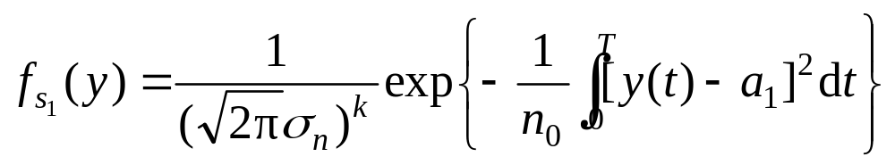
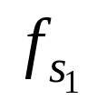
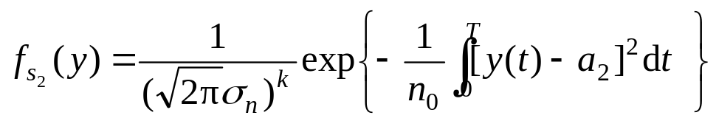
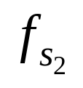
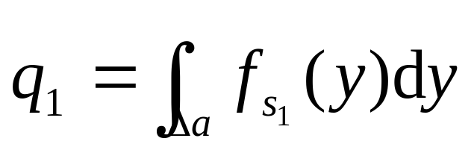
(8.2-15)
同理，出现s₂(t)信号时y(t)的概率密度函数 为
(8.2-16)
(y)和 (y)的曲线如图 8 - 5 所示。
若在观察时刻得到的观察值为y_{i}，可依概率将y_{i}判为r₁或r₂。在y_{i}附近取一小区间Δa，y_{i}在区间Δa内属于r₁的概率为
(8.2-17)

Slide 32
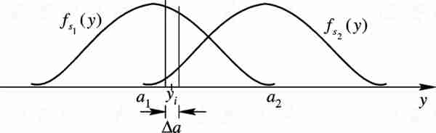
图 8- 5 (y)和 (y)的曲线图

Slide 33
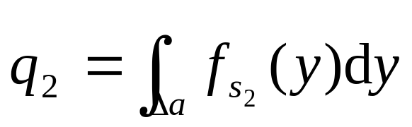
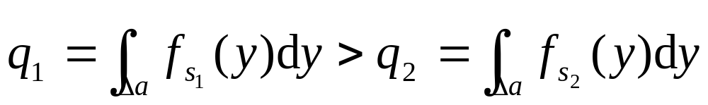
y_{i}在相同区间Δa内属于r₂的概率为
(8.2-18)
可以看出，
即y_{i}属于r₁的概率大于y_{i}属于r₂的概率。因此，依大概率应将y_{i}判为r₁出现。
由于 (y)和 (y)的单调性质，图 8 - 5 所示的判决过程可以简化为图 8 - 6 所示的判决过程。 

Slide 34
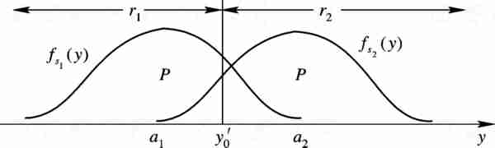
图 8 – 6 判决过程示意图

Slide 35
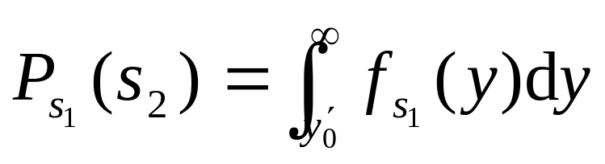
根据 (y)和 (y)的单调性质， 在图 8 - 6 中y坐标上可以找到一个划分点y₀′。在区间(-∞, y₀′，q₁＞q₂；在区间(y₀′, ∞)， q₁＜q₂。 根据图 8 - 6 所分析的判决原理，当观察时刻得到的观察值y_{i}∈(-∞, y₀′)时，判为r₁出现；若观察时刻得到的观察值y_{i}∈(y₀′, ∞)时，判为r₂出现。
如果发送的是s₁(t)，但是观察时刻得到的观察值y_{i}落在(y₀′,∞)区间, 被判为r₂出现，这时将造成错误判决，其错误概率为
(8.2-19)

Slide 36
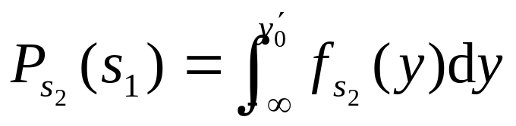
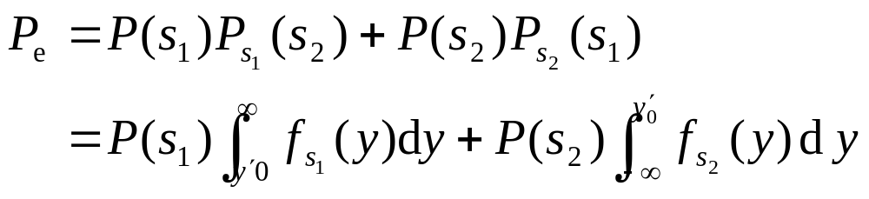
同理， 如果发送的是s₂(t)， 但是观察时刻得到的观察值y_{i}落在(-∞, y₀′)区间, 被判为r₁出现，这时也将造成错误判决，其错误概率为
(8.2-20)
此时系统总的误码率为
(8.2-21)

Slide 37



由式(8.2-21)可以看出， 系统总的误码率与先验概率、 似然函数及划分点 有关，在先验概率和似然函数一定的情况下，系统总的误码率P_{e}是划分点y₀′的函数。不同的y₀′将有不同的P_{e}，我们希望选择一个划分点y₀使误码率P_{e}达到最小。使误码率P_{e}达到最小的划分点y₀称为最佳划分点。y₀可以通过求P_{e}的最小值得到。 即
-P(s₁) (y₀)+P(s₂) (y₀)=0 (8.2 - 23)
由此可得最佳划分点将满足如下方程:
(8.2-24)
式中y₀即为最佳划分点。 

Slide 38


如果观察时刻得到的观察值y小于最佳划分点y₀，应判为r₁出现，此时式(8.2 -24)左边大于右边；如果观察时刻得到的观察值y大于最佳划分点y₀，应判为r₂出现，此时式(8.2-24)右边大于左边。因此，为了达到最小差错概率，可以按以下规则进行判决:
判为 r₁( 即s₁)
(8.2-25)
判为 r₂( 即s₂)
以上判决规则称为似然比准则。在加性高斯白噪声条件下，似然比准则和最小差错概率准则是等价的。

Slide 39


当s₁(t)和s₂(t)的发送概率相等时，即P(s₁)=P(s₂)时，则有
上式判决规则称为最大似然准则，其物理概念是，接收到的波形y中，哪个似然函数大就判为哪个信号出现。 
以上判决规则可以推广到多进制数字通信系统中，对于m个可能发送的信号，在先验概率相等时的最大似然准则为
判为r₁(即s₁)
判为r₂(即s₂)
(8.2-26)
判为s_{i}(i=1, 2, …, m; j=1, 2, …, m; i≠j)
(8.2-27)

Slide 40
 最小差错概率准则是数字通信系统最常采用的准则， 除此之外，贝叶斯(Bayes)准则、尼曼-皮尔逊(Neyman-Pearson)准则、 极大极小准则等有时也被采用。 

Slide 41
8.3 确知信号的最佳接收机
在数字通信系统中，接收机输入信号根据其特性的不同可以分为两大类，一类是确知信号，另一类是随参信号。所谓确知信号是指一个信号出现后，它的所有参数(如幅度、频率、 相位、到达时刻等)都是确知的。如数字信号通过恒参信道到达接收机输入端的信号。在随参信号中，根据信号中随机参量的不同又可细分为随机相位信号、随机振幅信号和随机振幅随机相位信号(又称起伏信号)。本节讨论确知信号的最佳接收问题。 
信号统计检测是利用概率和数理统计的工具来设计接收机。所谓最佳接收机设计是指在一组给定的假设条件下，利用信号检测理论给出满足某种最佳准则接收机的数学描述和组成原理框图，而不涉及接收机各级的具体电路。本节分析中所采用的最佳准则是最小差错概率准则。 

Slide 42

8.3.1 二进制确知信号最佳接收机结构
接收端原理图如图 8 - 7 所示。设到达接收机输入端的两个确知信号分别为s₁(t)和s₂(t)，它们的持续时间为(0, T)，且有相等的能量，即
(8.3-1)
噪声n(t)是高斯白噪声，均值为零，单边功率谱密度为n₀。 要求设计的接收机能在噪声干扰下以最小的错误概率检测信号。
 根据上一节的分析我们知道，在加性高斯白噪声条件下， 最小差错概率准则与似然比准则是等价的。因此，我们可以直接利用式(8.2 - 25)似然比准则对确知信号作出判决。

Slide 43

图 8 – 7 接收端原理

Slide 44


在观察时间(0，T)内，接收机输入端的信号为s₁(t)和s₂(t)， 合成波为
发送s₁(t)时
发送s₂(t)时
(8.3-2)
由上一节分析可知，当出现s₁(t)或s₂(t)时观察空间的似然函数分别为
(8.3-3)
(8.3-4)

Slide 45


其似然比判决规则为
(8.3-5)
判为s₁(t)出现，而
(8.3-6)

Slide 46


则判为s₂(t)出现。式中，P(s₁)和P(s₂)分别为发送s₁(t)和s₂(t)的先验概率。整理式(8.3 - 5)和(8.3 - 6)可得
(8.3-7)
判为s₁(t)出现，而
(8.3-8)
则判为s₂(t)出现。 式中：
(8.3-9)
在先验概率P(s₁)和P(s₂)给定的情况下，U₁和U₂都为常数。

Slide 47
 根据式(8.3 - 7)和式(8.3 - 8)所描述的判决规则， 可得到最佳接收机的结构如图8-8 所示，其中比较器是比较抽样时刻t=T时上下两个支路样值的大小。这种最佳接收机的结构是按比较观察波形y(t)与s₁(t)和s₂(t)的相关性而构成的，因而称为相关接收机。其中相乘器与积分器构成相关器。接收过程是分别计算观察波形y(t)与s₁(t)和s₂(t)的相关函数，在抽样时刻t=T，y(t)与哪个发送信号的相关值大就判为哪个信号出现。

Slide 48
如果发送信号s₁(t)和s₂(t)的出现概率相等，即P(s₁)=P(s₂)，由式(8.3 - 9)可得U₁=U₂。此时，图 8 - 8 中的两个相加器可以省去，则先验等概率情况下的二进制确知信号最佳接收机简化结构如图 8 - 9 所示。

Slide 49

图 8 – 8 二进制确知信号最佳接收机结构

Slide 50

图 8- 9 二进制确知信号最佳接收机简化结构

Slide 51

由 8.1 节匹配滤波器分析我们知道，匹配滤波器可以看成是一个计算输入信号自相关函数的相关器。设发送信号为s(t)， 则匹配滤波器的单位冲激响应为
h(t)=s(T-t)
(8.3-10)
若匹配滤波器输入合成波为
 y(t)=s(t)+n(t)
(8.3-11)
则匹配滤波器的输出在抽样时刻t=T时的样值为
(8.3-12)

Slide 52
由式(8.3 - 12)可以看出匹配滤波器在抽样时刻t=T时的输出样值与最佳接收机中相关器在t=T时的输出样值相等,因此， 可以用匹配滤波器代替相关器构成最佳接收机，其结构如图 8 - 10 所示。 
在最小差错概率准则下，相关器形式的最佳接收机与匹配滤波器形式的最佳接收机是等价的。另外，无论是相关器还是匹配滤波器形式的最佳接收机, 它们的比较器都是在t=T时刻才作出判决，也即在码元结束时刻才能给出最佳判决结果。因此，判决时刻的任何偏差都将影响接收机的性能。 

Slide 53

图 8- 10 匹配滤波器形式的最佳接收机

Slide 54

8.3.2 二进制确知信号最佳接收机误码性能
最佳接收机结构如图 8 - 8 所示，输出总的误码率为
(8.3-13)
其中, P(s₁)和P(s₂)是发送信号的先验概率。Ps₁(s₂)是发送s₁(t)信号时错误判决为s₂(t)信号出现的概率；Ps₂(s₁)是发送s₂(t)信号时错误判决为s₁(t)信号出现的概率。分析Ps₁(s₂)与Ps₂(s₁)的方法相同，我们以分析Ps₁(s₂)为例。 

Slide 55


设发送信号为s₁(t)，接收机输入端合成波为
 y(t)=s₁(t)+n(t) (8.3 - 14)
其中, n(t)是高斯白噪声，其均值为零，方差为σ²_{n}。若
(8.3-15)
则判为s₁(t)出现，是正确判决。若
(8.3-16)
则判为s₂(t)出现，是错误判决。 

Slide 56



将y(t)=s₁(t)+n(t)代入式(8.3 - 16)可得
(8.3-17)
代入 ，并利用s₁(t)和s₂(t)能量相等的条件可得
(8.3-18)
式(8.3 - 18)左边是随机变量，令为ξ，即
(8.3-19)

Slide 57


式(8.3 - 18)右边是常数，令为a, 即
(8.3-20)
式(8.3 - 18)可简化为
 ξ＜a
(8.3 - 21)
判为s₂(t)出现，产生错误判决。则发送s₁(t)将其错误判决为s₂(t)的条件简化为ξ＜a事件，相应的错误概率为
(8.3-22)
只要求出随机变量ξ的概率密度函数,即可计算出式(8.3-22)的数值。

Slide 58
根据假设条件，n(t)是高斯随机过程， 其均值为零，方差为σ²_{n}。根据随机过程理论可知，高斯型随机过程的积分是一个高斯型随机变量。所以ξ是一个高斯随机变量，只要求出ξ的数学期望和方差，就可以得到ξ的概率密度函数。

Slide 59


ξ的数学期望为
(8.3-23)
ξ的方差为
(8.3-24)

Slide 60



式中E［n(t)n(τ)］为高斯白噪声n(t)的自相关函数，由第 2 章随机信号分析可知
t=τ
t≠τ
(8.3-25)
将上式代入式(8.3 - 24)可得
(8.3-26)
于是可以写出ξ的概率密度函
(8.3-27)

Slide 61


至此, 可得发送s₁(t)将其错误判决为s₂(t)的概率为
(8.3-28)
利用相同的分析方法，可以得到发送s₂(t)将其错误判决为s₁(t)的概率为
(8.3-29)

Slide 62


系统总的误码率为
(8.3-30)
式中b和b′分别为
(8.3-31)

Slide 63

(8.3-32)
由式(8.3 - 30)、式(8.3 - 31)和式(8.3 - 32)可以看出， 最佳接收机的误码性能与先验概率P(s₁)和P(s₂)、噪声功率谱密度n₀及s₁(t)和s₂(t)之差的能量有关，而与s₁(t)和s₂(t)本身的具体结构无关。 
一般情况下先验概率是不容易确定的，通常选择先验等概的假设设计最佳接收机。在发送s₁(t)和s₂(t)的先验概率相等时， 误码率P_{e}还与s₁(t)和s₂(t)之差的能量有关，如何设计s₁(t)和s₂(t)使误码率P_{e}达到最小，是我们需要解决的另一个问题。

Slide 64



比较式(8.3 - 31)和式(8.3 - 32)可以看出， 当发送信号先验概率相等时，b=b′，此时误码率可表示为
(8.3-33)
式中:
(8.3-34)
为了分析方便，我们定义s₁(t)和s₂(t)之间的互相关系数为
(8.3-35)

Slide 65



式中,E是信号s₁(t)和s₂(t)在0≤t≤T期间的平均能量。当s₁(t)和s₂(t)具有相等的能量时，有
E=E₁=E₂=E_{b} (8.3 - 36)
将E_{b}和ρ代入式(8.3 - 34)可得:
(8.3-37)
此时， 式(8.3 - 33)可表示为
(8.3-38)
上式即为二进制确知信号最佳接收机误码率的一般表示式。 它与信噪比 及发送信号之间的互相关系数ρ有关。

Slide 66

由互补误差函数erfc(x)的性质我们知道，互补误差函数erfc(x)是严格单调递减函数。因此，随着自变量x的增加，函数值减小。由式(8.3-38)可知，为了得到最小的误码率P_{e}，就要使 最大化。当信号能量E_{b}和噪声功率谱密度n₀一定时，误码率P_{e}就是互相关系数ρ的函数。互相关系数ρ愈小，误码率P_{e}也愈小，要获得最小的误码率P_{e} ，就要求出最小的互相关系数ρ。
根据互相关系数ρ的性质，ρ的取值范围为
－1≤ρ≤1

Slide 67

当ρ取最小值ρ=-1时，误码率P_{e}将达到最小，此时误码率为
(8.3-39)
上式即为发送信号先验概率相等时，二进制确知信号最佳接收机所能达到的最小误码率，此时相应的发送信号s₁(t)和s₂(t)之间的互相关系数ρ=-1。也就是说，当发送二进制信号s₁(t)和s₂(t)之间的互相关系数ρ=-1时的波形就称为最佳波形。

Slide 68




当互相关系数ρ=0时，误码率为
(8.3-40)
若互相关系数ρ=1，则误码率为
若发送信号s₁(t)和s₂(t)是不等能量信号，如E₁=0，E₂=E_{b}，ρ=0，发送信号s₁(t)和s₂(t)的平均能量为 ，在这种情况下，误码率表示式(8.3-40)变为
(8.3-41)

Slide 69

图 8 – 11 二进制最佳接收机误码率曲线

Slide 70
在第5章数字基带传输系统误码率性能分析中我们知道，双极性信号的误码率低于单极性信号，其原因之一就是双极性信号之间的互相关系数ρ=-1，而单极性信号之间的互相关系数ρ=0。在第7章数字频带传输系统误码性能分析中，2PSK信号能使互相关系数ρ=-1，因此2PSK信号是最佳信号波形；2FSK和2ASK信号对应的互相关系数ρ=0,因此2PSK系统的误码率性能优于2FSK和2ASK系统；2FSK信号是等能量信号，而2ASK信号是不等能量信号，因此2FSK系统的误码率性能优于2ASK系统。

Slide 71


8.4 随相信号的最佳接收机
8.4.1 二进制随相信号最佳接收机结构
二进制随相信号具有多种形式，我们以具有随机相位的2FSK信号为例展开分析。设发送的两个随相信号为
0≤t≤T
其他
(8.4-1)
0≤t≤T
其他
(8.4-2)
式中，ω₁和ω₂为满足正交条件的两个载波角频率；φ₁和φ₂是每一个信号的随机相位参数，它们的取值在区间［0,2π］上服从均匀分布，即

Slide 72




0≤φ₁≤2π
(8.4-3)
其他
0≤φ₂≤2π
(8.4-4)
f(φ₂)=
其他
s₁(t, φ₁)和s₂(t, φ₂)持续时间为(0, T)，且能量相等，即
(8.4-5)
假设信道是加性高斯白噪声信道，则接收机输入端合成波为
s₁(t, φ₁)+n(t),发送s₁(t, φ₁)时
s₂(t, φ₂)+n(t),发送s₂(t, φ₂)时
y(t)=
(8.4-6)
式中，n(t)是加性高斯白噪声，其均值为零，方差为σ²_{n}，单边功率谱密度为n₀。

Slide 73


在确知信号的最佳接收中，通过似然比准则可以得到最佳接收机的结构。然而在随相信号的最佳接收中，接收机输入端合成波y(t)中除了加性高斯白噪声之外，还有随机相位， 因此不能直接给出似然函数fs₁(y)和fs₂(y)。此时，可以先求出在给定相位φ₁和φ₂的条件下关于y(t)的条件似然函数fs₁(y/φ₁)和fs₂(y/φ₂)，即
(8.4-7)
(8.4-8)

Slide 74




由概率论知识可得
(8.4-9)

Slide 75

式中
(8.4-10)
为常数。

Slide 76

令随机变量ξ(φ₁)为
(8.4-11)

Slide 77





式中:
(8.4-12)
(8.4-13)
(8.4-14)
于是， 式(8.4 - 9)可表示为
(8.4-15)
式中， K为常数， 为零阶修正贝塞尔函数。 

Slide 78







同理可得，出现s₂(t)时y(t)的似然函数 为
(8.4-16)
式中
(8.4-17)
(8.4-18)
(8.4-19)
代入M₁和M₂的具体表示式可得:
(8.4-20)
(8.4-21)

Slide 79



假设发送信号s₁(t, φ₁)和s₂(t, φ₂)的先验概率相等，采用最大似然准则对观察空间样值作出判决，即
  , 判为s₁
, 判为s₂
(8.4-22)
(8.4-23)
将式(8.4 - 15)和式(8.4 - 16)代入上式可得:
判为s₁
(8.4-24)
判为s₂
(8.4-25)

Slide 80


判决式两边约去常数K后有
判为s₁
(8.4-26)
判为s₂
(8.4-27)

Slide 81


根据零阶修正贝塞尔函数的性质可知，I₀(x)是严格单调增加函数，若函数I₀(x₂)＞I₀(x₁)，则有x₂＞x₁。因此，式(8.4-26)和式(8.4-27)中，根据比较零阶修正贝塞尔函数大小作出判决，可以简化为根据比较零阶修正贝塞尔函数自变量的大小作出判决。 此时判决规则简化为
判为s₁
(8.4-28)
判为s₂
(8.4-29)
判决式两边约去常数并代入M₁和M₂的具体表示式后有
 M₁＞M₂, 判为s₁
M₁＜M₂, 判为s₂ (8.4-31)
(8.4-30)

Slide 82


即
(8.4-32)
判为s₁, 而
(8.4-33)

Slide 83

判为s₂。
式(8.4-32)和式(8.4-33)就是对二进制随相信号进行判决的数学关系式，根据以上二式可构成二进制随相信号最佳接收机结构如图 8-12 所示。
图 8 – 12 二进制随相信号最佳接收机结构

Slide 84
上述最佳接收机结构形式是相关器结构形式。 可以看出， 二进制随相信号最佳接收机结构比二进制确知信号最佳接收机结构复杂很多，实际中实现也较复杂。 与二进制确知信号最佳接收机分析相类似，可以采用匹配滤波器对二进制随相信号最佳接收机结构进行简化。 
由于接收机输入信号s₁(t, φ₁)和s₂(t, φ₂)包含有随机相位φ₁和φ₂，因此无法实现与输入信号s₁(t, φ₁)和s₂(t, φ₂)完全匹配的匹配滤波器。我们可以设计一种匹配滤波器，它只与输入信号的频率匹配，而不匹配到相位。与输入信号s₁(t, φ₁)频率相匹配的匹配滤波器单位冲激响应为
h₁(t)= cosω₁(T－t), 0≤t≤T
(8.4-34)

Slide 85



当输入y(t)时， 该滤波器的输出为
(8.4-35)
式中
(8.4-36)

Slide 86

式(8.4 - 35)在t=T时刻的取值为
(8.4-37)
可以看出， 滤波器输出信号在t=T时刻的包络与图 8 - 12 所示的二进制随相信号最佳接收机中的参数M₁相等。这表明， 采用一个与输入随相信号频率相匹配的匹配滤波器，再级联一个包络检波器，就能得到判决器所需要的参数M₁。 
同理，选择与输入信号s₂(t, φ₂)的频率相匹配的匹配滤波器的单位冲激响应为
 h₂(t)= cosω₂(T-t), 0≤t≤T
(8.4-38)

Slide 87

该滤波器在t=T时刻的输出为
(8.4-39)
从而得到了比较器的第二个输入参数M₂，通过比较M₁和M₂的大小即可作出判决。根据以上分析，可以得到匹配滤波器加包络检波器结构形式的最佳接收机如图 8 - 13 所示。由于没有利用相位信息，所以这种接收机是一种非相干接收机。

Slide 88

图 8 –13 匹配滤波器形式的随相信号最佳接收机结构

Slide 89
8.4.2 二进制随相信号最佳接收机误码性能
二进制随相信号与二进制确知信号最佳接收机误码性能分析方法相同，总的误码率为
P_{e}=P(s₁)Ps₁(s₂)+P(s₂)Ps₂(s₁)
当发送信号s₁(t, φ₁)和s₂(t, φ₂)出现概率相等时
 P_{e}=Ps₁(s₂)=Ps₂(s₁) (8.4-40)
因此只需要分析Ps₁(s₂)或Ps₂(s₁)其中之一就可以，我们以Ps₁(s₂)为例进行分析。 
在发送s₁(t, φ₁)信号时出现错误判决的条件是
M₁＜M₂, 判为s₂

Slide 90
此时的错误概率为
 Ps₁(s₂)=P(M₁＜M₂) (8.4 - 41)
其中，M₁和M₂如式(8.4 - 20)和式(8.4 - 21)。 
与7.2节2FSK信号非相干解调分析方法相似，首先需要分别求出M₁和M₂的概率密度函数f(M₁)和f(M₂)，再来根据式(8.4 - 41)计算错误概率。 
接收机输入合成波为
 y(t)=s₁(t,φ₁)+n(t)=A cos(ω₁t+φ₁)+n(t) (8.4 - 42)

Slide 91


在信号s₁(t,φ₁)给定的条件下，随机相位φ₁是确定值。此时X₁和Y₁分别为
(8.4-43)
(8.4-44)
X₁和Y₁的数学期望分别为
(8.4-45)
(8.4-46)

Slide 92





X₁和Y₁的方差为
(8.4-47)
由此可知，X₁和Y₁是均值分别为 cosφ₁和 sinφ₁， 方差为 的高斯随机变量。
(8.4-48)
根据ω₁和ω₂构成两个正交载波的条件，同理可得参数M₂服从瑞利分布，其一维概率密度函数为
(8.4-49)

Slide 93


错误概率Ps₁(s₂)为
(8.4-50)
总的误码率为
(8.4-51)
由误码率表示式可以看出，二进制随相信号最佳接收机是一种非相干接收机。误码率性能曲线如图 8-14 所示。

Slide 94

图 8 – 14 二进制数字调制系统误码率性能曲线

Slide 95

8.5 最佳接收机性能比较
实际接收机和最佳接收机误码性能一览表如表 8 - 1 所示。 可以看出，两种结构形式的接收机误码率表示式具有相同的数学形式，实际接收机中的信噪比 与最佳接收机中的能量噪声功率谱密度之比 相对应。

Slide 96


Slide 97
假设在接收机输入端信号功率和信道相同的条件下比较两种结构形式接收机的误码性能。由表 8 - 1 可以看出，横向比较两种结构形式接收机误码性能可等价于比较r与E_{b}/n₀的大小。在相同的条件下，若r＞E_{b}/n₀，实际接收机误码率小于最佳接收机误码率，则实际接收机性能优于最佳接收机性能； 若r＜E_{b}/n₀，实际接收机误码率大于最佳接收机误码率，则最佳接收机性能优于实际接收机性能；若r＜E_{b}/n₀ ，实际接收机误码率等于最佳接收机误码率，则实际接收机性能与最佳接收机性能相同。下面我们就来分析r与E_{b}/n₀之间的关系。
由第 7 章分析我们知道，实际接收机输入端总是有一个带通滤波器， 其作用有两个： 一是使输入信号顺利通过；二是使噪声尽可能少的通过，以减小噪声对信号检测的影响。

Slide 98


信噪比r=S/N是指带通滤波器输出端的信噪比。设噪声为高斯白噪声，单边功率谱密度为n₀，带通滤波器的等效矩形带宽为B，则带通滤波器输出端的信噪比为
(8.5-1)
可见，信噪比r与带通滤波器带宽B有关。 
对于最佳接收系统， 接收机前端没有带通滤波器， 其输入端信号能量与噪声功率谱密度之比为
(8.5-2)
式中，S为信号平均功率，T为码元时间宽度。

Slide 99
比较式(8.5-1)和式(8.5-2)可以看出，对系统性能的比较最终可归结为对实际接收机带通滤波器带宽B与码元时间宽度T的比较。若B＜1/T，则实际接收机性能优于最佳接收机性能；若B＞1/T，则最佳接收机性能优于实际接收机性能；若B=1/T，则实际接收机性能与最佳接收机性能相同。
1/T是基带数字信号的重复频率，对于2PSK等数字调制信号，1/T的宽度等于2PSK信号频谱主瓣宽度的一半。若选择带通滤波器的带宽B≤1/T，则必然会使信号产生严重的失真，这与实际接收机中假设“带通滤波器应使输入信号顺利通过”条件相矛盾。这表明，在实际接收机中，为使信号顺利通过，带通滤波器的带宽必须满足B＞1/T。在此情况下，实际接收机性能比最佳接收机性能差。

Slide 100

8.6 最佳基带传输系统
8.6.1 最佳基带传输系统的组成
在加性高斯白噪声信道下的基带传输系统组成如图 8 - 15 所示。 图中，G_{T}(ω)为发送滤波器传输函数；G_{R}(ω)为接收滤波器传输函数；C(ω)为信道传输特性， 在理想信道条件下C(ω)=1；n(t)为高斯白噪声，其双边功率谱密度为 。
最佳基带传输系统的准则是：判决器输出差错概率最小。 由第 5 章基带传输系统和本章最佳接收原理我们知道，影响系统误码率性能的因素有两个：其一是码间干扰；其二是噪声。码间干扰的影响，可以通过系统传输函数的设计，使得抽样时刻样值的码间干扰为零。

Slide 101

图 8 –15 基带传输系统组成

Slide 102

对于加性噪声的影响，可以通过接收滤波器的设计，尽可能减小噪声的影响，但是不能消除噪声的影响。最佳基带传输系统的设计就是通过对发送滤波器、接收滤波器和系统总的传输函数的设计，使系统输出差错概率最小。
设图 8 - 15 中发送滤波器的输入基带信号为
(8.6-1)
对于理想信道C(ω)=1， 此时系统总的传输函数为
H(ω)=G_{T}(ω)C(ω)G_{R}(ω)=G_{T}(ω)G_{R}(ω)
(8.6-2)

Slide 103





由第5章基带传输系统我们知道，当系统总的传输函数H(ω)满足下式时就可以消除抽样时刻的码间干扰，即
(8.6-3)
式中，T_{s}为码元时间间隔，K为常数。式(8.6-3)是设计系统总传输函数的依据。 
由匹配滤波器理论我们知道，判决器输出误码率大小与抽样时刻所得样值的信噪比有关，信噪比越大，输出误码率就越小。匹配滤波器能够在抽样时刻得到最大的信噪比。

Slide 104

发送信号经过信道到达接收滤波器输入端：
(8.6-4)
输入信号的频谱函数为
S_{i}(ω)=G_{T}(ω) (8.6 - 5)
 为了使接收滤波器输出在抽样时刻得到最大信噪比，接收滤波器传输函数G_{R}(ω)应满足与其输入信号频谱复共轭一致，即
G_{R}(ω)=G_{T}* (ω)e^{-jωt0}
为了不失一般性，可取t₀=0。将式(8.6 - 2)和式(8.6 - 6)结合可得以下方程组: 
(8.6-6)
H(ω)=G_{T}(ω)G_{R}(ω) G_{R}(ω)=G*_{T}(ω)
(8.6-7)

Slide 105



解方程组(8.6 - 7)可得:
 |G_{T}(ω)|=|G_{R}(ω)|=|H(ω)|
选择合适的相位， 使上式满足:
 G_{T}(ω)=G_{R}(ω)=H (ω)
式(8.6 - 9)表明，最佳基带传输系统应该这样来设计： 首先选择一个无码间干扰的系统总的传输函数H(ω)，然后将H(ω)开平方一分为二，一半作为发送滤波器的传输函数G_{T}(ω)=H (ω)， 另一半作为接收滤波器的传输函数G_{R}(ω)=H (ω)。此时构成的基带系统就是一个在发送信号功率一定的约束条件下，误码率最小的最佳基带传输系统。

Slide 106

8.6.2 最佳基带传输系统的误码性能
最佳基带传输系统组成如图 8 - 16 所示。 图中H(ω)选择为余弦滚降函数，且满足

n(t)是高斯白噪声，其双边功率谱密度为 。 
为了使最佳基带传输系统的误码性能分析具有一般意义， 我们来讨论多进制数字基带系统的误码率。设传输的数据符号a_{n}具有L(假设L为偶数)种电平取值：±A、±3A，…， ±(L-1)A，这些取值都是相互独立的, 并且出现概率相等。 发送滤波器输出信号平均功率为
(8.6-10)

Slide 107

图8-16 最佳基带传输系统组成

Slide 108





(8.6-11)
式中， 为输入基带信号电平的均方值，容易算出:
(8.6-12)

Slide 109


将式(8.6-12)代入式(8.6-11)，可得发送滤波器输出信号平均功率为
(8.6-13)
接收滤波器输出在抽样时刻的样值为
 r(kT_{s})=A_{k}+n_{０}(kT_{s})=A_{k}+V
式中，V是接收滤波器输出噪声在抽样时刻的样值，它是均值为零、方差为σ²_{n}的高斯噪声， 其一维概率密度函数为
(8.6-14)
(8.6-15)

Slide 110


式中方差σ²_{n}为
(8.6-16)
由图 8 - 17 可以看出，判决器的判决门限电平应设置为0, ±2A，±4A， …，±(L-2)A。 发生错误判决的情况有： 
(1) 在A_{k}=±A, ±3A, …, ±(L-3)A的情况下， 噪声样值|V|＞A； 
(2) 在A_{k}=(L-1)A的情况下，噪声样值V＜-A； 
(3) 在A_{k}=-(L-1)A的情况下，噪声样值V＞A。

Slide 111

图 8 – 17 信号判决示意图

Slide 112




因此，错误概率为
(8.6-17)
根据噪声样值分布的对称性可得
(8.6-18)

Slide 113




将上式代入式(8.6-17)可得
(8.6-19)
由式(8.6 - 13)可得
式中，E=ST_{s}为接收信号码元能量。最后可得系统误码率为
(8.6-20)

Slide 114

对于二进制传输系统，L=2，此时误码率公式可简化为
(8.6-21)
与8.3节式(8.3 - 39)比较可以看出， 两者相等。 这表明， 二进制最佳基带传输系统的误码性与采用最佳发送波形时的二进制确知信号最佳接收机的误码性能相等。这说明，采用最佳发送波形的最佳接收机也就构成了最佳系统。

Slide 115


图 8 –18 误码率P_{e}与信噪比 的关系曲线

